Slide 1
Cloud init
報告人： Jerry

Slide 2
TOC
intro
how to use cloud init
how cloud-init run
debuging

Slide 3
intro

Slide 4
cloud init 達成什麼

Slide 5
為甚麼我需要 cloud-init
遷移 vm 到其他的雲可能很麻煩
不同雲的配置組態不同
已經變成行業標準
大部分的雲和 distribution 都支援 cloud-init 作為啟動標準
防止 user 使用、維護過時的 image 或是 自己做 image
可以不用做一些特定、麻煩的工作
package 管理
帳號管理
儲存空間初始化
ssh key 管理
每個雲提供資料的方式都不同
cloud init 可以標準化資料，讓有支援的雲都可以有一樣的行為
cloud init 收集完資料之後，會分成 5 個 stage 進行初始化
1 個 systemd 動態分配 service 的 generator
4 個 systemd 的 service
雖然 cloud init 是一個 package ，但在初始化的過程利用 service 分割初始化的各個階段，類似虛擬出一個雲在對 vm 進行初始化的概念

Slide 6
how to use cloud init

Slide 7
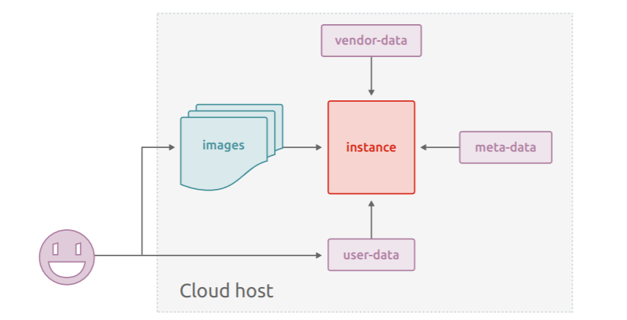
consume data
meta-data(required)
根據 cloud(datasource) 不同會有不同的選項
hostname
local_ip or remote_ip
instance_id
user-data(optional)
user 對於機器 configuration 的設定
vendor-data(optional)
cloud provider 為了 user 更好的體驗，增加的設定
可以被使用者 disable
Notes:
click datasource and

Slide 8
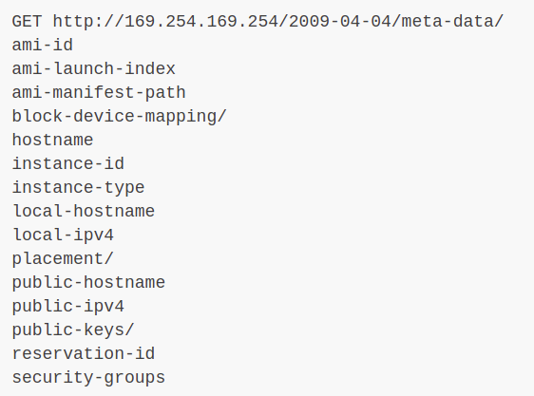
meta-data
meta-data 會根據 datasource (程式判斷的 cloud 種類) 有所不同
存取方式
http request( EC2 meta-data service )
configuredrive
kernel cmdline( grub or /boot/cmdline.txt )
具體支援需要看 cloud 支援程度
很多雲都支援 ec2 的 meta-data service (or 提供類似的服務)
openstack
aliyun
E24Cloud
ec2
AWS EC2 meta-data service 存取類別

Slide 9
user-data and vendor-data
user-data(客製化的起點)
通常不是 config 就是 shell script
執行這個 user-data 內行為的使用者是 root
chown
chmod
shell 內不用加 sudo(可能會出現問題)
vendor-data( cloud provider 的優化 )
使用者對 vendor-data 有最終控制權
可以禁用部份或全部行為
vendor-data 不應該被用作啟動的必要條件
不應該沒有 vendor-data 就無法啟動
如果 user-data 和 vendor-data 有衝突
預設會覆蓋原先的 vendor-data
排除 vendor-data 的某種 content-type

Slide 10
user-data and vendor-data
transfer format
plain text with Gzip compression
Mime Multi Part Archive
user 可以傳輸多於一種的 usage type
usage type
User-Data Script
Include File
Cloud Config Data
Upstart Job
Cloud Boothook
Part Handler
jinja2
check supported usage type
cloud-init devel make-mime --list-types
+-------------------+----------------------------+-----------------------------------+
| | Gzip | Mime multi part archive |
+-------------------+----------------------------+-----------------------------------+
| userdata Script | start with #! | Content-Type: text/x-shellscript |
+-------------------+----------------------------+-----------------------------------+
| Cloud Config Data | with #cloud-config | Content-Type: text/cloud-config |
+-------------------+----------------------------+-----------------------------------+
| jinja | ## template: jinja | Content-Type: text/jinja2 |
+-------------------+----------------------------+-----------------------------------+
| Include File | start with #include | Content-Type: text/x-include-url |
+-------------------+----------------------------+-----------------------------------+
| Upstart Job | start with #upstart-job | Content-Type: text/upstart-job |
+-------------------+----------------------------+-----------------------------------+
| Cloud Boothook | start with #cloud-boothook | Content-Type: text/cloud-boothook |
+-------------------+----------------------------+-----------------------------------+
| Part Handler | start with #part-handler | Content-Type: text/part-handler |
+-------------------+----------------------------+-----------------------------------+
contetnt type 對應各種功能

Slide 11
Start demo
`git clone https://github.com/efficacy38/cloud-init_demos`
`cd demos/demo0`
run the start shell script
如果是 kvm or libvirt
`./genseed.sh` (kvm and libvirt 都要)
`./boot.sh` ( kvm boot )
`./virtboot.sh` ( libvirt )
如果是 lxd
`./lxdboot.sh` (lxd)

Slide 12
User-Data Script
顧名思義就是可以放入 script，會在 boot 時做執行
start with `#!` or text/x-shellscript(MIME Content-Type)
小提醒：
所有的 shell 都使用 root 跑，檔案權限可能會需要調整
shbang 上寫著 /bin/bash，使用 bash 執行

Slide 13
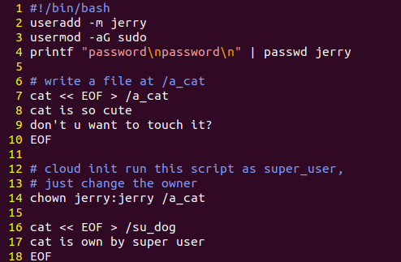
User-Data Script(demo 0)
檔案權限的問題(執行的角色為 root)
chown
chmod
`ls /su_dog /a_cat`
demo repo: https://github.com/efficacy38/cloud-init_demos

Slide 14
Cloud Config Data
使用 yaml 來進行編輯
有許多官方做好的 module, 可以在這個 config file 設定執行的方式
start with `#cloud-config` or text/cloud-config(MIME Content-Type)
module 要注意執行的時機
always
per-boot
once-per-instance or per-instance 在文件上沒統一
cloud-init repo 指定的 frequency 也只有三個
我常用的幾個 module
ssh_import_id
Users and Groups
user
group
apt
run command
write_files

Slide 15
module 執行的時機
always
每次開機都執行
per-boot
每次開機都執行
once-per-instance or per-instance
cloud-init 區別不同機器的重點在 instance-id
cloud provider 的 meta-data service 提供的
有利於 template 的製作
會重跑 dhcp
一些 ssh host key 會重新生成
在 file system(/var/lib/cloud/instance/) 可能會留下 cache(obj.pkl) 裡面包含一些 instance-id
如果不一樣就可以知道是不同主機

Slide 16
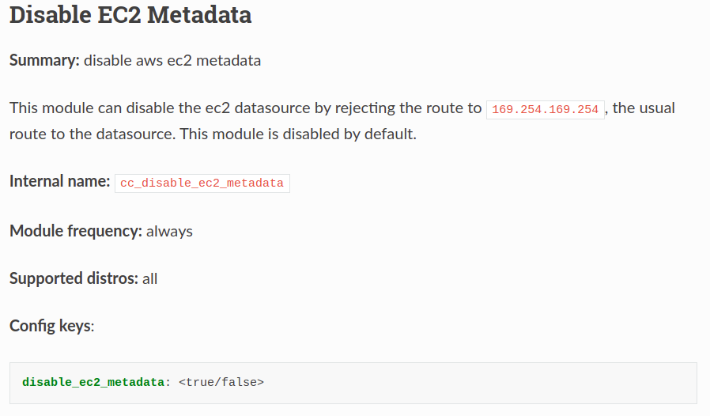
查看 module 執行時機(disable ec2 metadata)

Slide 17
Cloud Config Data( install Docker )
#cloud-config
apt:
sources:
source1:
source: deb [arch=amd64] https://download.docker.com/linux/ubuntu $RELEASE stable
keyid: 9DC858229FC7DD38854AE2D88D81803C0EBFCD88
# keyserver: https://download.docker.com/linux/ubuntu/gpg
packages:
- docker-ce
- docker-ce-cli
- containerd.io
小提醒：
新增新的 apt repo archive 需要 import GPG key
`gpg --show-keys gpgkeyname` 查看 gpg keyID
cloud-init 可以指定 keyid 也可以指定 keysever，也就是下載後在加入 apt 的 gpg keyring

Slide 18
Cloud Config Data( demo1 )

Slide 19
Cloud Config Data( add user and group )
groups:
- <group>: [<user>, <user>]
- <group>
users:
- default
# User explicitly omitted from sudo permission; also default behavior.
- name: <some_restricted_user>
sudo: false
- name: <username>
expiredate: '<date>'
gecos: <comment>
groups: <additional groups>
homedir: <home directory>
inactive: '<number of days>'
lock_passwd: <true/false>
no_create_home: <true/false>
no_log_init: <true/false>
no_user_group: <true/false>
passwd: <password>
primary_group: <primary group>
selinux_user: <selinux username>
shell: <shell path>
snapuser: <email>
ssh_redirect_user: <true/false>
ssh_authorized_keys:
- <key>
- <key>
ssh_import_id: <id>
sudo: <sudo config>
system: <true/false>
uid: <user id>
小提醒：
`lock_passwd: False` : 如果想要馬上可以登入，False 代表禁用該使用者密碼登入
`ssh_pwauth: True`：sshd 的密碼登入
plain_text_passwd: test，設定文字密碼
ssh_import_id 可以 import github 上的公鑰

Slide 20
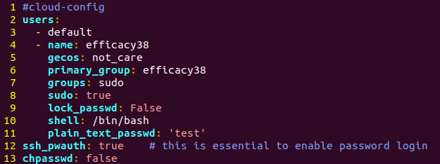
Cloud Config Data(demo3)

Slide 21
jinja2
start with `## template: jinja` or text/jinja2(MIME Content-Type)
利用 jinja2 渲染 cloud-config 或是任何想要的 userdata type
`cloud-init query --list-keys` 可以查看支援的 key
meta-data service 提供的資訊
https://cloudinit.readthedocs.io/en/latest/topics/instancedata.html
## template: jinja
#!/bin/bash
{% if v1.region == 'us-east-2' -%}
echo 'Installing custom proxies for {{ v1.region }}
sudo apt-get install my-xtra-fast-stack
{%- endif %}
cloud init 渲染範例

Slide 22
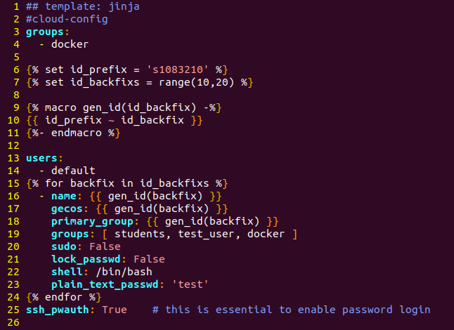
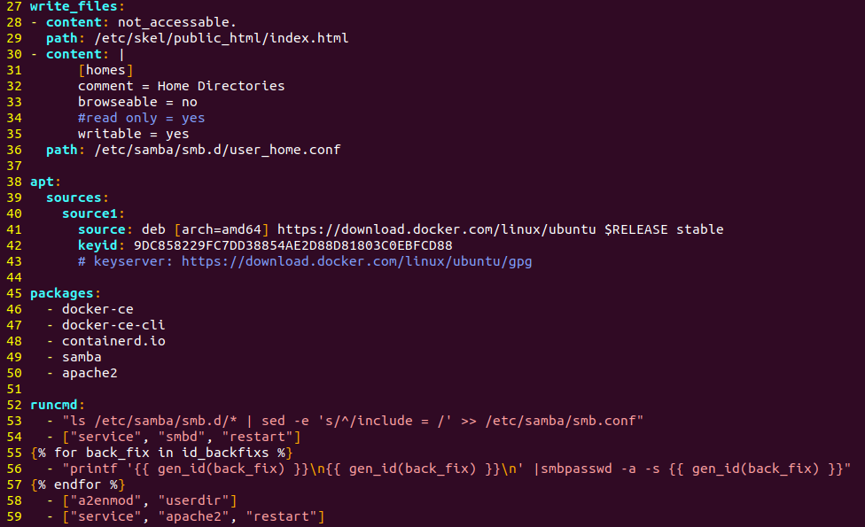
jinja2(demo2)

Slide 23
how cloud-init run

Slide 24
boot stages
cloud-init 執行分五個階段執行
generator stage
local stage
network stage
config stage
final stage
執行順序由上到下
systemd units ( cloud init )

Slide 25
generator stage
使用 shell script ( /lib/cloud-init/ds-identify ) 檢查，如果發現任一符合就會是 notfound
存在 /etc/cloud/cloud-init.disabled
/proc/cmdline 存在 cloud-init=disabled
如果是 container 環境變數 KERNEL_CMDLINE
確定 datasource 不是 notfound 不然就執行下面 link 的動作
link “/lib/systemd/system/cloud-init.target” to “/run/systemd/generator.early/multi-user.target.wants/cloud-init.target”
如果上面的 link 存在，就會讓 cloud-init 的服務被放入 systemd 的排程

Slide 26
local stage
初始化 datasource( a class in python )
如果透過本機的資料可以找到符合的 datasource
讀入 config(越下面優先度越高，會覆蓋掉之前讀入的 config)
程式碼內的 code
/etc/cloud/cloud.cfg
/run/cloud-init/cloud.cfg
kernel cmd line
讀入 cache (obj.pkl)
如果 instance-id 在 cache 和 local 上都一樣
可以跳過一些初始化步驟
不會執行 cloud-config 的任何 moudle
項目 | 敘述
systemd service | cloud-init-local.service
執行條件 | 當根目錄 mount 成 可讀/可寫 時執行
需要阻止載入的設定 | 不需要網路（boot 程序）
modules | none
local stage services check

Slide 27
cache(obj.pkl) 出現的情況
情境一（最常見）
之前已經 boot 過，這次開機是第2次 or n 次開機
情境二
file system 被 attach 到另一個 instance
從已經被包裝好的 image 開機
或者是從別的已經 launch 過的 instance 開機，複製一份

Slide 28
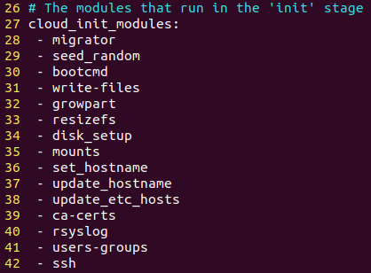
network stage
meta-data crawler
最小化一個網路環境，根據本機可以得到的資料，找出 datasource 抓取資料
啟動可以找到的 part-handler
執行這個 stage 執行的 module ( cloud_init_modules )
cat /etc/cloud/cloud.cfg
項目 | 敘述
systemd service | cloud-init.service
執行條件 | 在 local statge 和 network statge 設定的網路都設定好之後
需要阻止載入的設定 | nothing（並把剩餘得 boot 流程都跑完）
modules | cloud_init_modules in /etc/cloud/cloud.cfg

Slide 29
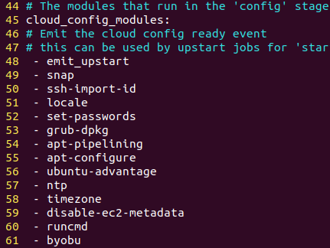
config stage
這個 statge 執行的 module 通常是和其他 stage 沒有前後關係的 moudle
執行這個 stage 執行的 module ( cloud_config_modules )
cat /etc/cloud/cloud.cfg
項目 | 敘述
systemd service | cloud-config.service
執行條件 | after network
需要阻止載入的設定 | nothing
modules | cloud_config_modules in /etc/cloud/cloud.cfg

Slide 30
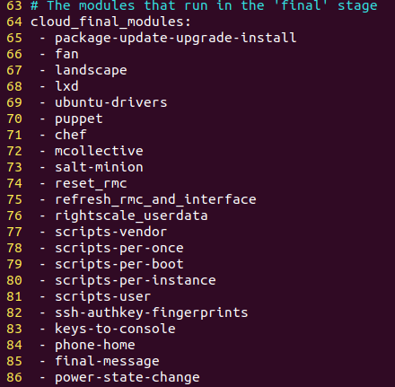
final stage
所有在登入過後應該執行的部分應該都放在這裡
執行這個 stage 執行的 module ( cloud_config_modules )
cat /etc/cloud/cloud.cfg
項目 | 敘述
systemd service | cloud-final.service
執行條件 | 最後一個 stage， 性質類似 rc.local
需要阻止載入的設定 | nothing
modules | cloud_final_modules in /etc/cloud/cloud.cfg

Slide 31
debuging

Slide 32
Debug
`/run/cloud-init/status.json`
有 boot 的時間
可以看看那一個 stage 可以縮短，加速開機時間
每一步有沒有出現 error
`/run/cloud-init/result.json`
datasource error 的位置， troubleshooting 的好地方
`/var/log/cloud-init-output.log`
印出所有 cloud-init 做的事情，和做的同時 console 跑出的東西
同樣是個 trouble shooting 的好地方

Slide 33
reference
https://hackmd.io/@txLtb1_dT1eziDq4utYbqA/ryUSQD_wu
https://cloudinit.readthedocs.io/en/latest/index.html
https://github.com/canonical/cloud-init/tree/main/cloudinit/cmd

Slide 34
Thanks for listening

